Slide 1
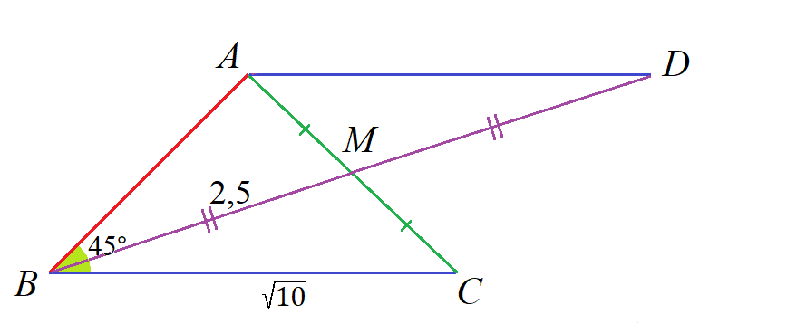
Удвой медиану!
При решении задач по геометрии бывает дана медиана или надо найти медиану треугольника. Иногда решению задачи помогает дополнительное построение, следующее совету: Удвой медиану!
Шевкин А. В., Заслуженный учитель РФ.
avshevkin@mail.ru
www.shevkin.ru

Slide 2
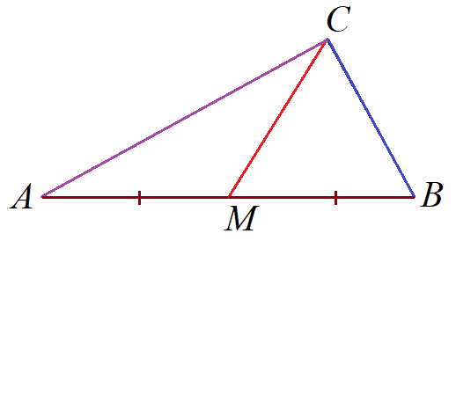
Задача 1
Докажите, что в прямоугольном треугольнике ABC медиана CM, проведённая к гипотенузе, равна половине гипотенузы.
Доказательство. Удвоим медиану: построим отрезок СD = 2СM, проходящий через M.

Slide 3
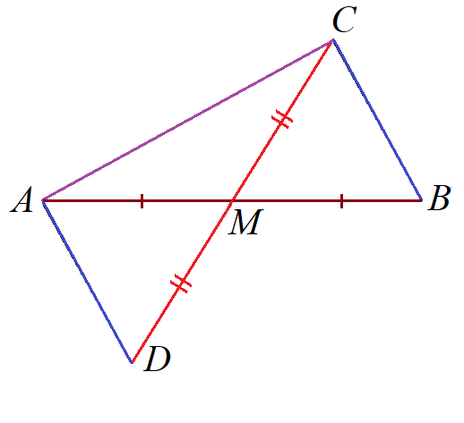
Задача 1
Докажите, что в прямоугольном треугольнике ABC медиана CM, проведённая к гипотенузе, равна половине гипотенузы.
Доказательство. Удвоим медиану: построим отрезок СD = 2СM, проходящий через M. Соединим точки A и D. Рассмотрим $Δ$AMD и $Δ$BMC. В них:

Slide 4
Задача 1
Докажите, что в прямоугольном треугольнике ABC медиана CM, проведённая к гипотенузе, равна половине гипотенузы.
Доказательство. Удвоим медиану: построим отрезок СD = 2СM, проходящий через M. Соединим точки A и D. Рассмотрим $Δ$AMD и $Δ$BMC. В них: AM = MB, так как CM – медиана треугольника ABC, CM = MD по построению,

Slide 5
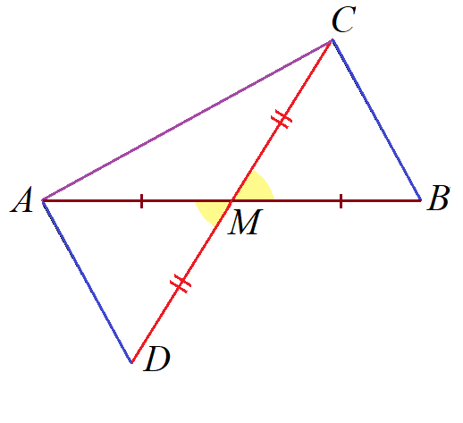
Задача 1
Докажите, что в прямоугольном треугольнике ABC медиана CM, проведённая к гипотенузе, равна половине гипотенузы.
Доказательство. Удвоим медиану: построим отрезок СD = 2СM, проходящий через M. Соединим точки A и D. Рассмотрим $Δ$AMD и $Δ$BMC. В них: AM = MB, так как CM – медиана треугольника ABC, CM = MD по построению, ∠AMD = ∠CMB,
как вертикальные.

Slide 6
Задача 1
Докажите, что в прямоугольном треугольнике ABC медиана CM, проведённая к гипотенузе, равна половине гипотенузы.
Доказательство. Удвоим медиану: построим отрезок СD = 2СM, проходящий через M. Соединим точки A и D. Рассмотрим $Δ$AMD и $Δ$BMC. В них: AM = MB, так как CM – медиана треугольника ABC, CM = MD по построению, ∠AMD = ∠CMB,
как вертикальные. Значит, $Δ$AMD = $Δ$BMC по I признаку равенства треугольников.
В этих треугольниках:

Slide 7
Задача 1
Докажите, что в прямоугольном треугольнике ABC медиана CM, проведённая к гипотенузе, равна половине гипотенузы.
Доказательство. Удвоим медиану: построим отрезок СD = 2СM, проходящий через M. Соединим точки A и D. Рассмотрим $Δ$AMD и $Δ$BMC. В них: AM = MB, так как CM – медиана треугольника ABC, CM = MD по построению, ∠AMD = ∠CMB,
как вертикальные. Значит, $Δ$AMD = $Δ$BMC по I признаку равенства треугольников.
В этих треугольниках: AD = BC,

Slide 8
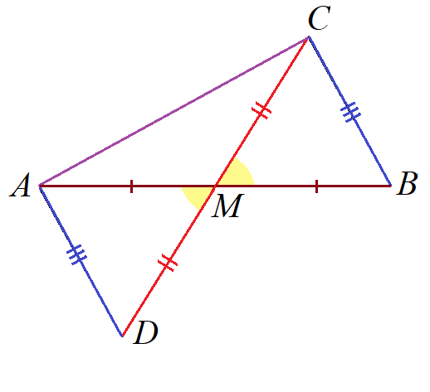
Задача 1
Докажите, что в прямоугольном треугольнике ABC медиана CM, проведённая к гипотенузе, равна половине гипотенузы.
Доказательство. Удвоим медиану: построим отрезок СD = 2СM, проходящий через M. Соединим точки A и D. Рассмотрим $Δ$AMD и $Δ$BMC. В них: AM = MB, так как CM – медиана треугольника ABC, CM = MD по построению, ∠AMD = ∠CMB,
как вертикальные. Значит, $Δ$AMD = $Δ$BMC по I признаку равенства треугольников.
В этих треугольниках: AD = BC,

Slide 9
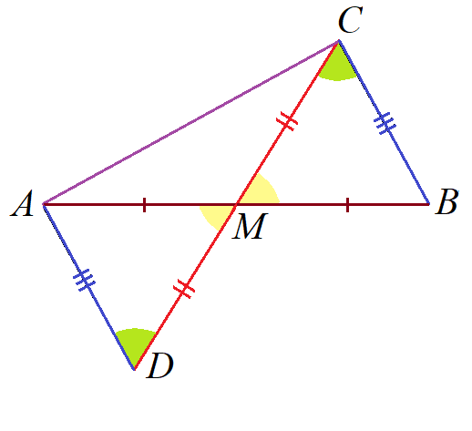
Задача 1
Докажите, что в прямоугольном треугольнике ABC медиана CM, проведённая к гипотенузе, равна половине гипотенузы.
Доказательство. Удвоим медиану: построим отрезок СD = 2СM, проходящий через M. Соединим точки A и D. Рассмотрим $Δ$AMD и $Δ$BMC. В них: AM = MB, так как CM – медиана треугольника ABC, CM = MD по построению, ∠AMD = ∠CMB,
как вертикальные. Значит, $Δ$AMD = $Δ$BMC по I признаку равенства треугольников.
В этих треугольниках: AD = BC,
∠BCM = ∠ADM.

Slide 10
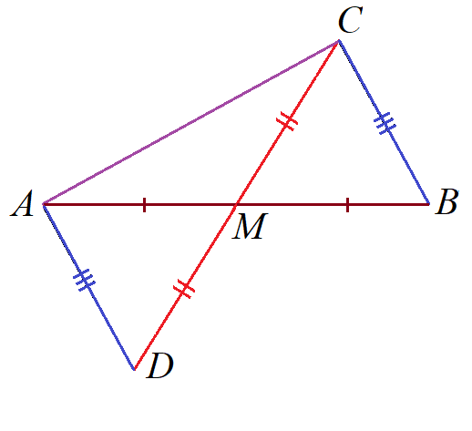
Задача 1
Докажите, что в прямоугольном треугольнике ABC медиана CM, проведённая к гипотенузе, равна половине гипотенузы.
…∠ACM + ∠BCM = 90°, значит, ∠ACM + ∠ADM = 90°, тогда в треугольнике ACD ∠CAD = 90°.

Slide 11
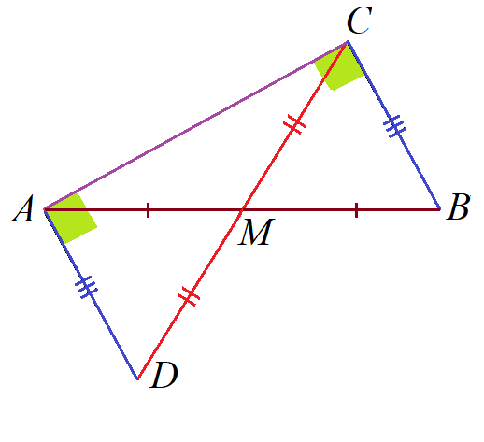
Задача 1
Докажите, что в прямоугольном треугольнике ABC медиана CM, проведённая к гипотенузе, равна половине гипотенузы.
…∠ACM + ∠BCM = 90°, значит, ∠ACM + ∠ADM = 90°, тогда в треугольнике ACD ∠CAD = 90°, т. е. ∠CAD = ∠ACB.

Slide 12
Задача 1
Докажите, что в прямоугольном треугольнике ABC медиана CM, проведённая к гипотенузе, равна половине гипотенузы.
…∠ACM + ∠BCM = 90°, значит, ∠ACM + ∠ADM = 90°, тогда в треугольнике ACD ∠CAD = 90°, т. е. ∠CAD = ∠ACB.
Рассмотрим $Δ$DAC и $Δ$BCA. В них:
AC – общая, AD = CB, ∠CAD = ∠ACB.
$Δ$DAC = $Δ$BCA по I признаку равенства треугольников.
В этих треугольниках CD = AB, тогда CM = 0,5СD = 0,5AB, что и т. д.

Slide 13
Задача 1
Докажите, что в прямоугольном треугольнике ABC медиана CM, проведённая к гипотенузе, равна половине гипотенузы.
После изучения параллельных прямых и теоремы Фалеса задача получает более простое решение.

Slide 14
Задача 1
Докажите, что в прямоугольном треугольнике ABC медиана CM, проведённая к гипотенузе, равна половине гипотенузы.
После изучения параллельных прямых и теоремы Фалеса задача получает более простое решение.
Доказательство. II способ. Проведём прямую MD ∥ CB, D ∈ AC.

Slide 15
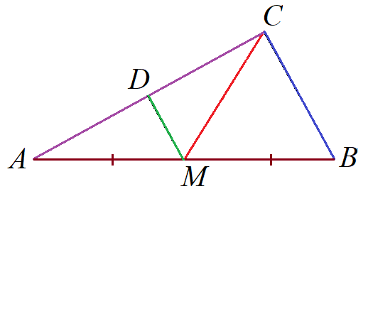
Задача 1
Докажите, что в прямоугольном треугольнике ABC медиана CM, проведённая к гипотенузе, равна половине гипотенузы.
После изучения параллельных прямых и теоремы Фалеса задача получает более простое решение.
Доказательство. II способ. Проведём прямую MD ∥ CB, D ∈ AC. По свойству параллельных прямых MD ⊥ AC.
По теореме Фалеса AD = DC, тогда

Slide 16
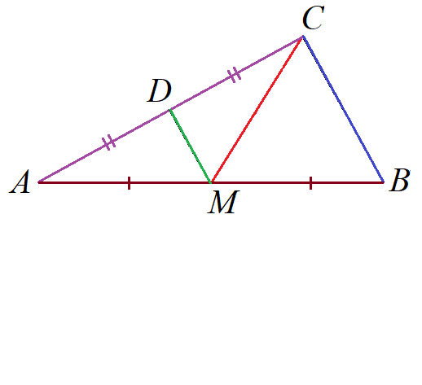
Задача 1
Докажите, что в прямоугольном треугольнике ABC медиана CM, проведённая к гипотенузе, равна половине гипотенузы.
После изучения параллельных прямых и теоремы Фалеса задача получает более простое решение.
Доказательство. II способ. Проведём прямую MD ∥ CB, D ∈ AC. По свойству параллельных прямых MD ⊥ AC.
По теореме Фалеса AD = DC, тогда
из равенства треугольников ADM и СDM
по I признаку следует, что CM = AM = 0,5AB, что и т. д.

Slide 17
Задача 2
Докажите признак равенства треугольников по двум сторонам и медиане, проведённой к третьей стороне.

Slide 18
Задача 2
Докажите признак равенства треугольников по двум сторонам и медиане, проведённой к третьей стороне.
Дано: $Δ$ABC и $Δ$A₁B₁C₁, AB = A₁B₁, BC = B₁C₁, BM = B₁M₁, где BM и B₁M₁ – медианы.
Доказать: $Δ$ABC = $Δ$A₁B₁C₁.

Slide 19
Задача 2
Докажите признак равенства треугольников по двум сторонам и медиане, проведённой к третьей стороне.
Дано: $Δ$ABC и $Δ$A₁B₁C₁, AB = A₁B₁, BC = B₁C₁, BM = B₁M₁, где BM и B₁M₁ – медианы.
Доказать: $Δ$ABC = $Δ$A₁B₁C₁.
Доказательство. Удвоим медианы: BM = MD, B₁M₁ = M₁D₁. Точки M и M₁ лежат на отрезках BD и B₁D₁ соответственно.

Slide 20
Задача 2
Докажите признак равенства треугольников по двум сторонам и медиане, проведённой к третьей стороне.
…Соединим точки A и D, A₁ и D₁. По I признаку равенства треугольников $Δ$AMD = $Δ$CMB, значит, AD = BC,
$Δ$A₁M₁D₁ = $Δ$C₁M₁B₁, значит, A₁D₁ = B₁C₁.

Slide 21
Задача 2
Докажите признак равенства треугольников по двум сторонам и медиане, проведённой к третьей стороне.
…Соединим точки A и D, A₁ и D₁. По I признаку равенства треугольников $Δ$AMD = $Δ$CMB, значит, AD = BC,
$Δ$A₁M₁D₁ = $Δ$C₁M₁B₁, значит, A₁D₁ = B₁C₁.
Так как BC = B₁C₁, то AD = A₁D₁ и $Δ$ABD = $Δ$A₁B₁D₁ по III признаку равенства треугольников.

Slide 22
Задача 2
Докажите признак равенства треугольников по двум сторонам и медиане, проведённой к третьей стороне.
…. В этих треугольниках ∠ABD = ∠A₁B₁D₁.
$Δ$ABM = $Δ$A₁B₁M₁ по III признаку равенства треугольников, в этих треугольниках AM = A₁M₁.
Тогда AC = 2AM = 2A₁M₁ = A₁C₁ и $Δ$ABC = $Δ$A₁B₁C₁ по III признаку равенства треугольников, что и т. д.

Slide 23
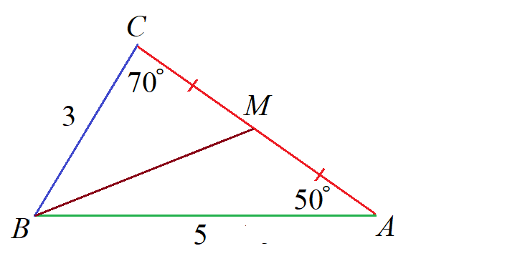
Задача 3
В треугольнике ABC даны длины сторон: AB = 5, BC = 3; ∠ACB = 70°, ∠BAC = 50°. Вычислите длину медианы BM.

Slide 24
Задача 3
В треугольнике ABC даны длины сторон: AB = 5, BC = 3; ∠ACB = 70°, ∠BAC = 50°. Вычислите длину медианы BM.
Решение. Удвоим медиану: построим отрезок BD = 2BM, проходящий через M.

Slide 25
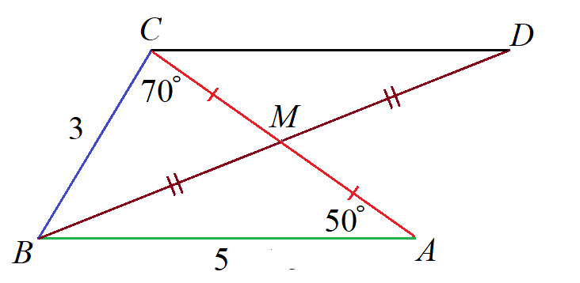
Задача 3
В треугольнике ABC даны длины сторон: AB = 5, BC = 3; ∠ACB = 70°, ∠BAC = 50°. Вычислите длину медианы BM.
Решение. Удвоим медиану: построим отрезок BD = 2BM, проходящий через M. Соединим точки C и D. Рассмотрим $Δ$AMB и $Δ$CMD. В них:

Slide 26
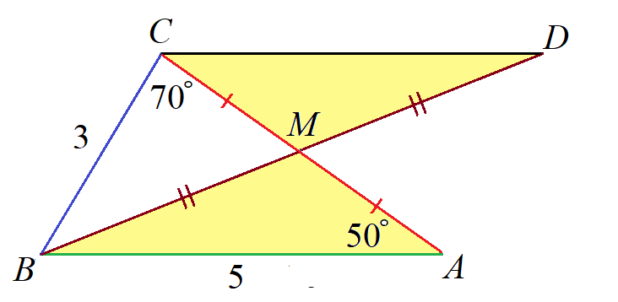
Задача 3
В треугольнике ABC даны длины сторон: AB = 5, BC = 3; ∠ACB = 70°, ∠BAC = 50°. Вычислите длину медианы BM.
Решение. Удвоим медиану: построим отрезок BD = 2BM, проходящий через M. Соединим точки C и D. Рассмотрим $Δ$AMB и $Δ$CMD. В них: CM = MA, так как BM – медиана треугольника ABC, BM = MD по построению, углы BMA и CMD равны как вертикальные.

Slide 27
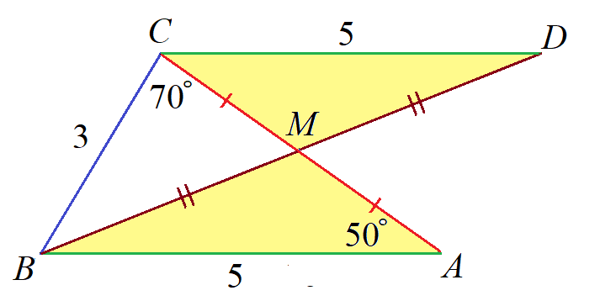
Задача 3
В треугольнике ABC даны длины сторон: AB = 5, BC = 3; ∠ACB = 70°, ∠BAC = 50°. Вычислите длину медианы BM.
…Значит, $Δ$AMB = $Δ$CMD по I признаку равенства треугольников, в них CD = AB = 5,

Slide 28
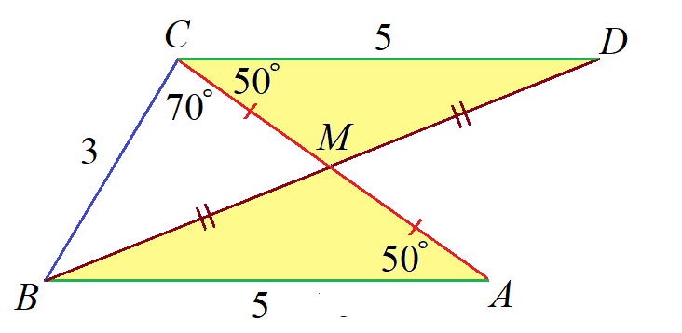
Задача 3
В треугольнике ABC даны длины сторон: AB = 5, BC = 3; ∠ACB = 70°, ∠BAC = 50°. Вычислите длину медианы BM.
…Значит, $Δ$AMB = $Δ$CMD по I признаку равенства треугольников, в них CD = AB = 5, ∠DCM = ∠BAM = 50°. Тогда ∠BCD = 120°.

Slide 29
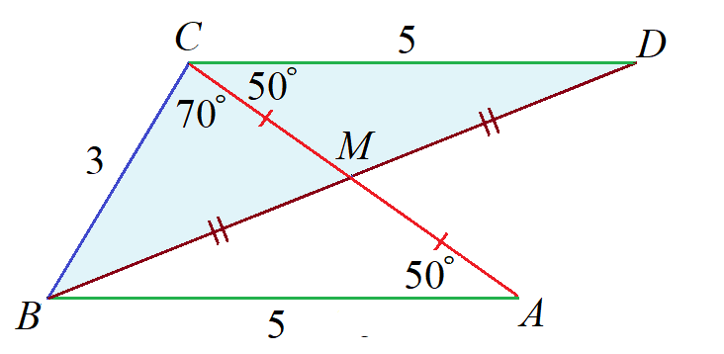
Задача 3
В треугольнике ABC даны длины сторон: AB = 5, BC = 3; ∠ACB = 70°, ∠BAC = 50°. Вычислите длину медианы BM.
…Значит, $Δ$AMB = $Δ$CMD по I признаку равенства треугольников, в них CD = AB = 5, ∠DCM = ∠BAM = 50°. Тогда ∠BCD = 120°. В $Δ$BCD по теореме косинусов
${BD}^{2}=5^{2}+3^{2}−$ 2∙5∙3∙$\cos{120°}=$
$=$ $25+9 −$ 30∙$\left(−0,5\right)=49.$
Значит, BD = 7, а медиана BM равна 7:2 = 3,5.
Ответ. 3,5.

Slide 30
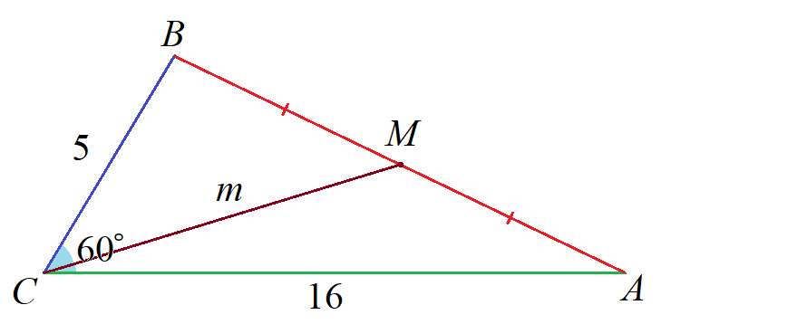
Задача 4
В треугольнике ABC даны длины сторон: AC = 16, BC = 5, ∠ACB = 60°. Вычислите длину медианы CM.

Slide 31
Задача 4
В треугольнике ABC даны длины сторон: AC = 16, BC = 5, ∠ACB = 60°. Вычислите длину медианы CM.
Решение. Удвоим медиану: построим отрезок CD = 2CM, проходящий через M.

Slide 32
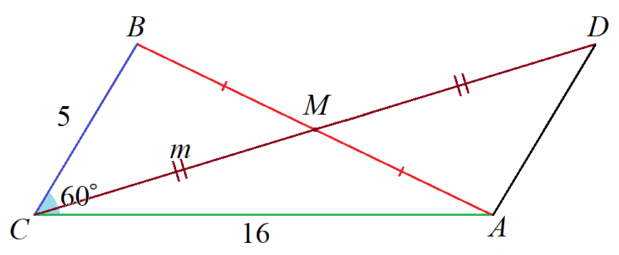
Задача 4
В треугольнике ABC даны длины сторон: AC = 16, BC = 5, ∠ACB = 60°. Вычислите длину медианы CM.
Решение. Удвоим медиану: построим отрезок CD = 2CM, проходящий через M. Соединим точки A и D. Рассмотрим $Δ$BCM и $Δ$ADM.

Slide 33
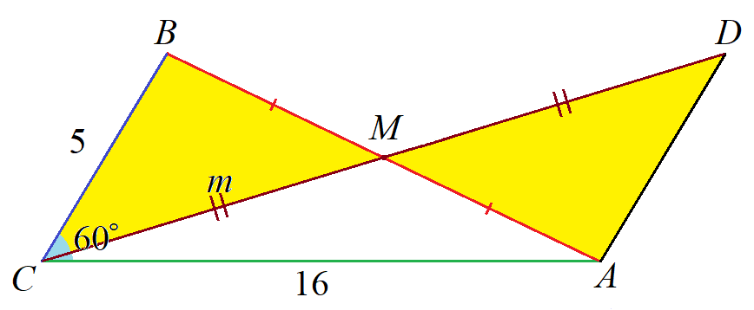
Задача 4
В треугольнике ABC даны длины сторон: AC = 16, BC = 5, ∠ACB = 60°. Вычислите длину медианы CM.
Решение. Удвоим медиану: построим отрезок CD = 2CM, проходящий через M. Соединим точки A и D. Рассмотрим $Δ$BCM и $Δ$ADM. В них: BM = MA, так как CM – медиана треугольника ABC, СM = MD по построению, ∠BMC = ∠AMD как вертикальные.

Slide 34
Задача 4
В треугольнике ABC даны длины сторон: AC = 16, BC = 5, ∠ACB = 60°. Вычислите длину медианы CM.
…Значит, $Δ$BCM = $Δ$ADM по I признаку равенства треугольников, в них AD = BC = 5,

Slide 35
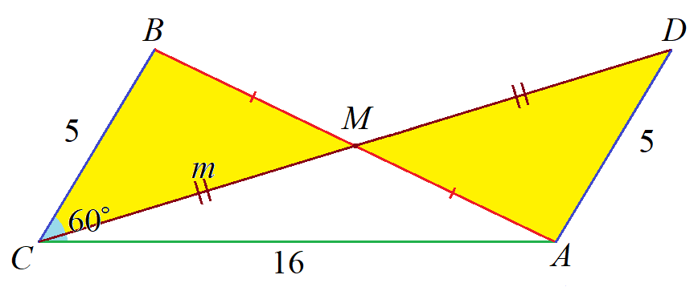
Задача 4
В треугольнике ABC даны длины сторон: AC = 16, BC = 5, ∠ACB = 60°. Вычислите длину медианы CM.
…Значит, $Δ$BCM = $Δ$ADM по I признаку равенства треугольников, в них AD = BC = 5, ∠CBM = ∠DAM.
В $Δ$ABC ∠A + ∠B = 180° $−$60° = 120°, т. к. ∠CBM = ∠MAD, то ∠CAM + ∠MAD =
= ∠CAD = 120°.

Slide 36
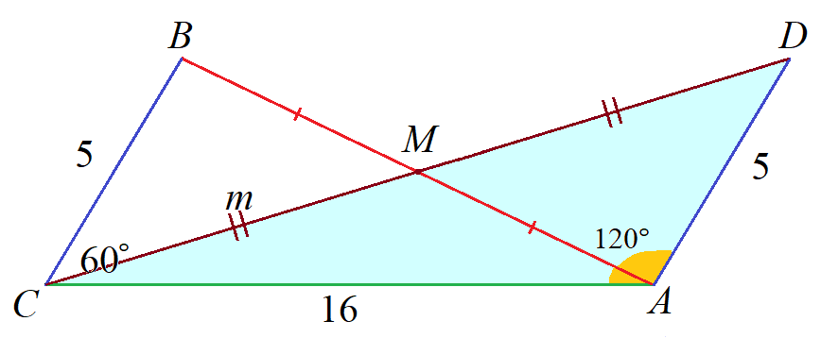
Задача 4
В треугольнике ABC даны длины сторон: AC = 16, BC = 5, ∠ACB = 60°. Вычислите длину медианы CM.
… В $Δ$ACD по теореме косинусов
${CD}^{2}=5^{2}+{16}^{2}−$ 2∙5∙16∙$\cos{120°}=$
$=$ $25+256 −$ 160∙$\left(−0,5\right)=361.$
Значит, CD = 19, а медиана CM равна 19:2 = 9,5.
Ответ. 9,5.

Slide 37
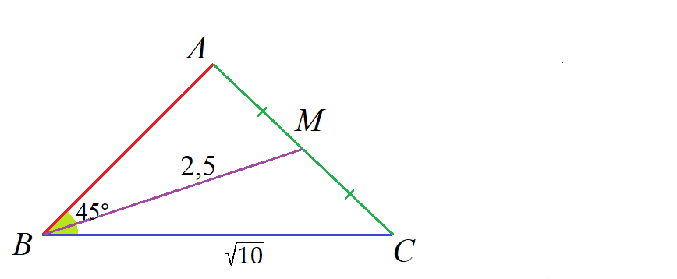
Задача 5
В треугольнике ABC BC = $\sqrt{10}$, ∠ABC = 45°, медиана BM равна 2,5. Вычислите площадь треугольника ABC.

Slide 38
Задача 5
В треугольнике ABC BC = $\sqrt{10}$, ∠ABC = 45°, медиана BM равна 2,5. Вычислите площадь треугольника ABC.
Решение. Удвоим медиану: построим отрезок BD = 2BM, проходящий через M. Соединим точки A и D.

Slide 39
Задача 5
В треугольнике ABC BC = $\sqrt{10}$, ∠ABC = 45°, медиана BM равна 2,5. Вычислите площадь треугольника ABC.
Решение. Удвоим медиану: построим отрезок BD = 2BM, проходящий через M. Соединим точки A и D.

Slide 40
Задача 5
В треугольнике ABC BC = $\sqrt{10}$, ∠ABC = 45°, медиана BM равна 2,5. Вычислите площадь треугольника ABC.
Решение. Удвоим медиану: построим отрезок BD = 2BM, проходящий через M. Соединим точки A и D. Рассмотрим $Δ$BCM и $Δ$DAM. В них: AM = MC, так как BM – медиана треугольника ABC, BM = MD по построению, ∠BMC = ∠AMD как вертикальные. $Δ$BMC = $Δ$DMA по I признаку равенства треугольников, в них AD = BC = $\sqrt{10}$,
∠BCM = ∠MAD.

Slide 41
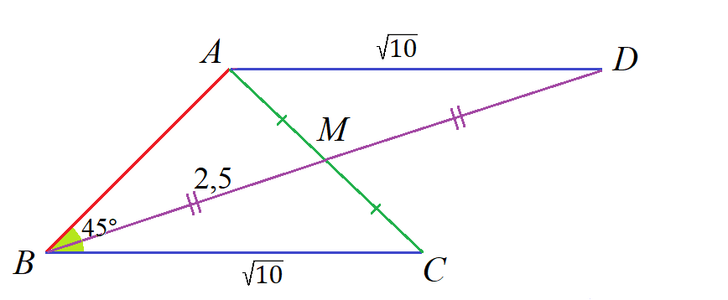
Задача 5
В треугольнике ABC BC = $\sqrt{10}$, ∠ABC = 45°, медиана BM равна 2,5. Вычислите площадь треугольника ABC.
Решение. Удвоим медиану: построим отрезок BD = 2BM, проходящий через M. Соединим точки A и D. Рассмотрим $Δ$BCM и $Δ$DAM. В них: AM = MC, так как BM – медиана треугольника ABC, BM = MD по построению, ∠BMC = ∠AMD как вертикальные. $Δ$BMC = $Δ$DMA по I признаку равенства треугольников, в них AD = BC = $\sqrt{10}$,
∠BCM = ∠MAD.

Slide 42
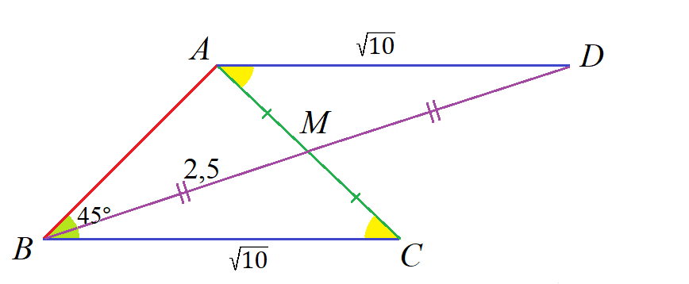
Задача 5
В треугольнике ABC BC = $\sqrt{10}$, ∠ABC = 45°, медиана BM равна 2,5. Вычислите площадь треугольника ABC.
…Так как в треугольнике ABC ∠A + ∠C = 18$0°$ $−$ 4$5°$ = 13$5°$, то ∠BAD = 13$5°$. По теореме косинусов в треугольнике ABD имеем:
${BD}^{2}={AB}^{2}+{AD}^{2}−$ 2∙BD∙AD∙$\cos{135°}.$
Пусть AB = x, тогда $5^{2}=x^{2}+10−$ 2∙x∙$\sqrt{10}$∙$\left(−0,5\sqrt{2}\right).$
Решив квадратное уравнение, получим его единственный положительный корень x = $\sqrt{5}$.
Итак, AB = $\sqrt{5}$.

Slide 43
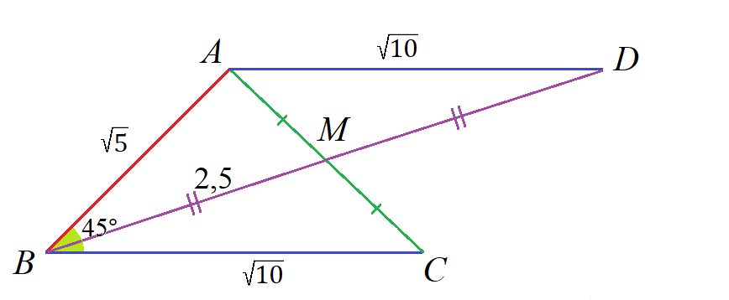
Задача 5
В треугольнике ABC BC = $\sqrt{10}$, ∠ABC = 45°, медиана BM равна 2,5. Вычислите площадь треугольника ABC.
… Теперь вычислим площадь треугольника ABC:
S = 0,5 ∙ $\sqrt{10}$ ∙ $\sqrt{5}$ ∙$\sin{45°}$ = 2,5.
Ответ. 2,5.

